Slide 1
rio de janeiro
DEREK ORTEGA,ANTHONY MURILLO,LAURA SEVILLA,ALICIA SABADIS.

Slide 2
GUIÓ
RIO DE JANEIRO ESTÀ A BRASIL. ÉS LA SEGONA CIUTAT MÉS POBLADA DE BRASIL.
TÉ 6,6 MILLONS D’HABITANTS.
LA SEVA EXTENCIÓ ÉS DE 1.285 KM QUADRATS.
I LA SEVA DIFERÈNCIA HORARIA ES DE 5 HORES.

Slide 3
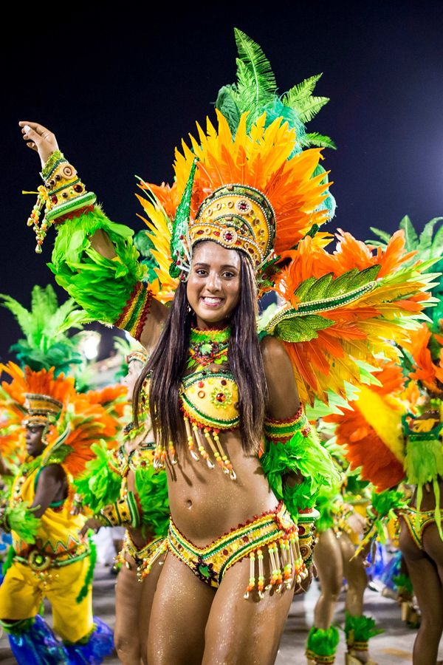
SAMBA
EL SAMBA : ÉS LA DANSA TÍPICA DE RIO DE JANEIRO , BRASIL

Slide 4
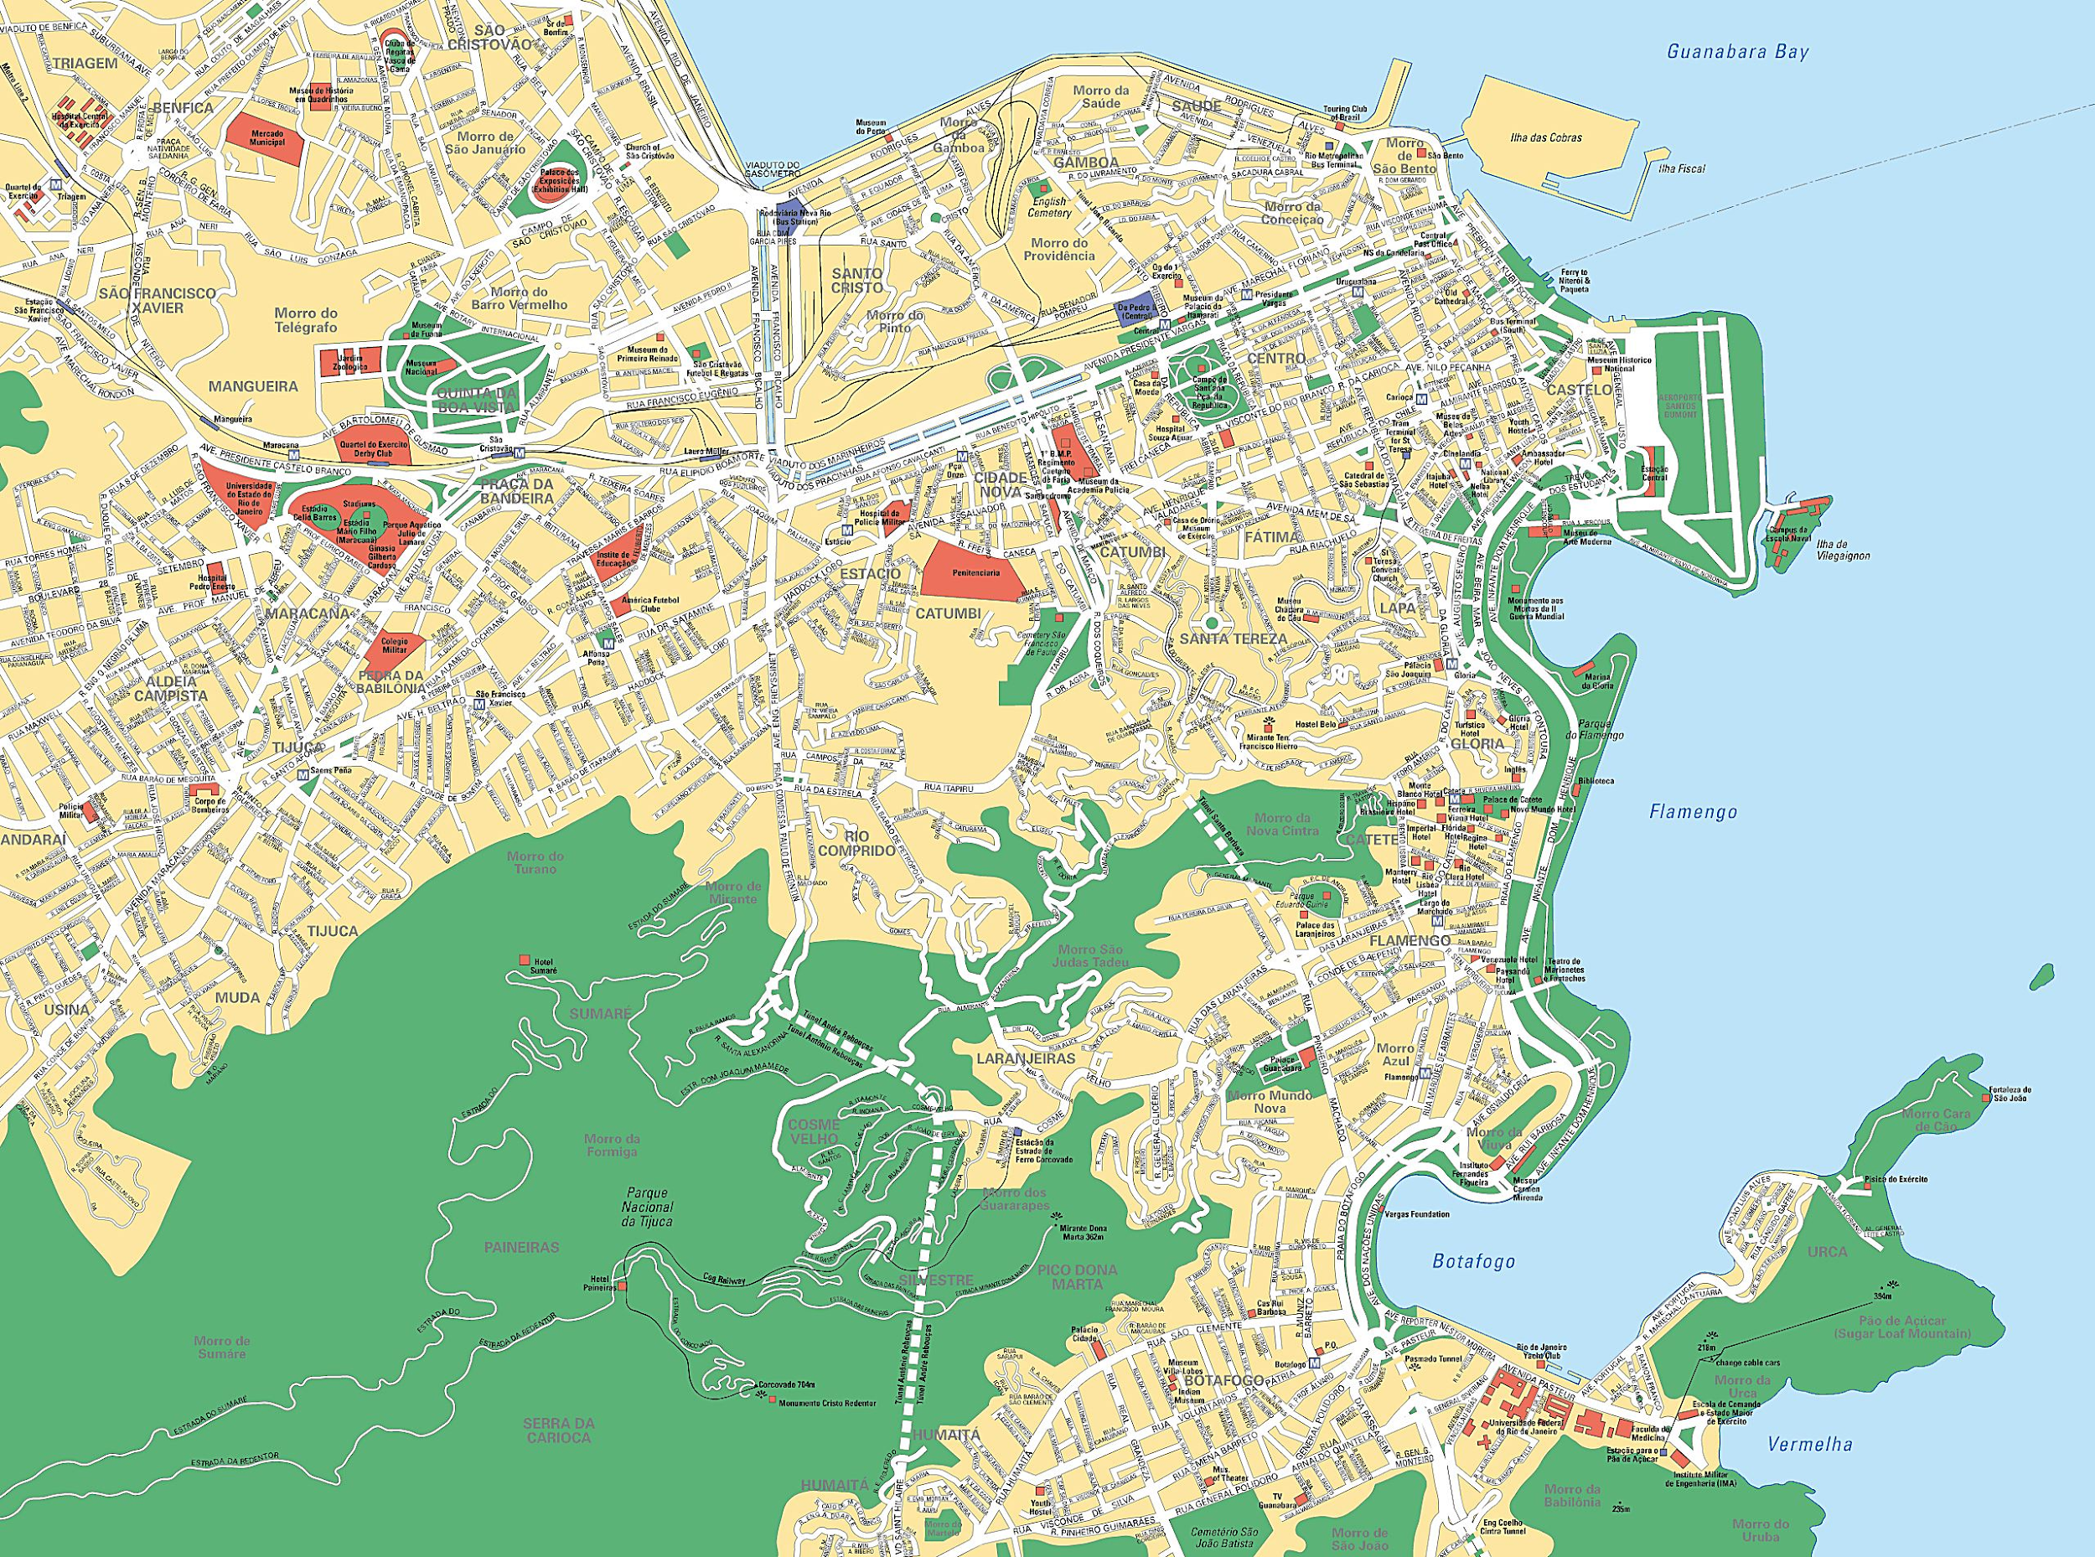
DISTÀNCIA DEL MAPA
Hem hagut de calcular la distància a partir de l’escala del mapa. I també hem marcat l’itinerari al mapa.

